Slide 1


L’écho de Saint-Germain du lac
29-30 août - 22ème dimanche du temps ordinaire - Année A
MARCHER A SA SUITE
« Si quelqu’un veut marcher à ma suite, qu’il renonce à lui-même, qu’il prenne sa croix et qu’il me suive. » (Mt 16, 24)
Pas faciles parfois, les paroles de Jésus ! Renoncer à soi-même, prendre sa croix : voilà un tableau qui peut ne pas être très réjouissant.
Mais c'est si nous ne regardons que les épreuves dans cette phrase. Car le début et la fin de la phrase le disent bien : il s'agit de marcher à la suite de Jésus, de le suivre !
Dans nos montagnes de Haute-Savoie, nous le savons bien : lorsque l'on part en randonnée, on ne choisit pas la montée seulement pour le plaisir de l'effort. On l'accepte parce qu'elle fait partie du chemin et que l'on sait où l'on veut aller.
Suivre Jésus ressemble peut-être un peu à cela. Aimer, pardonner, servir, aller vers celui qui est seul nous demande parfois un effort, un renoncement, une sortie de notre confort. Mais l'effort n'est jamais le but en soi.
Le but, c'est de marcher à la suite du Christ, sur son chemin d'amour et de proximité avec tous.
Alors, en cette rentrée, ne regardons pas seulement la difficulté du chemin. Regardons aussi Celui que nous avons choisi de suivre, et le chemin d'amour sur lequel il nous entraîne ! P. Olivier FLEAU, Osfs – Curé.
HORAIRES DES MESSES
SEMAINE
Lundi 18h30 à Alex
Mardi 18h30 à Menthon-Saint-Bernard
Mercredi 8h30 à Veyrier-du-Lac (Sacristie)
Mercredi de 18h30 à 20h30
Prière et Adoration à Veyrier-du-Lac
Jeudi 18h30 à Saint-Germain
(Oratoire)
Vendredi 8h30 à Bluffy
Vendredi 15h : à l’Ehpad Paul Idier à Veyrier-du-Lac
(pour les résidents-tous les 15 jours)
WEEK-END
(Nouveaux horaires) !
Samedi 5 septembre
18h30 à Talloires
Dimanche 6 septembre
10h à la Bénite-Fontaine
(Rentrée diocésaine)
18h30 à Saint-Germain
Samedi 4 septembre de 9h30 à 16h30 – réunion de l’Equipe d’Animation Pastorale
à la maison paroissiale de Menthon-Saint-Bernard
Samedi 12 septembre de 9h30 à 16h30 – réunion du Conseil Pastoral de la Paroisse
à Veyrier-du-Lac (salle Bon Accueil)
Le pape Léon XIV à Paris 25/26 sept.
il reste des places !
Les inscriptions pour le voyage
se font en ligne sur https://tousavecpapeleonparis2026-paris.venio.fr/fr
Le Christ vous appelle. L'Église vous attend.
Accueil
maison paroissiale
9 route des Moulins
74290 Menthon-Saint-Bernard
04 50 60 12 53
Lundi de 14h à 18h
Mardi de 9h à 12h
Mercredi de 10h à 13h
et de 14h à 18h
Permanence du curé
mercredi de 14h à 17h
st-germain-du-lac@diocese-annecy.fr
Carnet paroissial – Nous prions pour eux et leurs familles
BAPTÊMES
Capucine et Roméo SCHWENZFEIER– Samedi 5 septembre à 10h30 à Saint-Germain-du-Lac
CÉLÉBRATION DE L’AMOUR
Stephen PANGAS et Avery FESS – Samedi 5 septembre à 14h à Menthon-Saint-Bernard
MARIAGE
Jia WEÏ et Cyriel LINOSSIER – Mercredi 9 septembre à 14h à Saint-Germain-du-Lac
Cette semaine, les messes seront dites pour :
Ils sont également présents dans nos prières des messes du week-end.

Slide 2




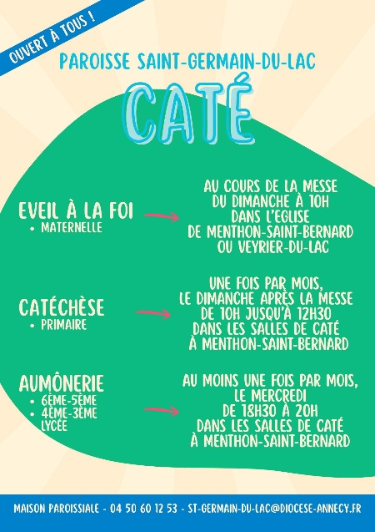

JOURNEE DE RENTRÉE DIOCÉSAINE
Pour entrer ensemble dans la nouvelle année pastorale, autour de notre évêque.
Dimanche 6 septembre à la Bénite-Fontaine (La Roche-sur-Foron).
9h : accueil des pèlerins, louange, répétition des chants, café.
10h : messe
11h30 : apéritif
12h : pique-nique
13h45 : louange, chants pour rassembler et faire corps
14h : confessions et présentation des ateliers de l’après-midi
14h15 – 15h15 : ateliers
15h30 : prière en grande assemblée
15h45 : Fin de journée
Au cours de la journée, notre évêque remettra les orientations diocésaines
pour le catéchuménat, document qui est le fruit d'une démarche
menée de janvier à avril 2026.
Les nouveaux calendriers des célébrations
sont arrivés !
Pour savoir où vous rendre
pour les messes de la période
de septembre à novembre 2026,
le calendrier est disponible au fond des églises, ou en téléchargement sur Oclocher ou sur le site internet
de la paroisse – bouton « horaire des messes » de la page d’accueil :
https://www.diocese-annecy.fr/le-diocese/les-paroisses/paroisse-saint-germain-du-lac/paroisse/horaires-des-messes
Participer ponctuellement aux préparations des messes
C’est possible ! Chants, accueil, enfants de chœur, lectures etc…
Inscrivez-vous sur le tableau via
le QR code ci-contre ou sur le site de la paroisse :
https://www.diocese-annecy.fr/le-diocese/les-paroisses/paroisse-saint-germain-du-lac/paroisse/horaires-des-messes
Contacts
Maison paroissiale – 04 50 60 12 53 – st-germain-du-lac@diocese-annecy.fr
Lundi de 14h à 18h
Mardi de 9h à 12h
Mercredi de 10h à 13h et de 14h à 18h
En dehors de ces horaires : P. Olivier FLEAU, curé : 04 50 60 12 53 – p.o.fleau@diocese-annecy.fr
Pour recevoir par mail l’écho de St Germain, utilisez le QR code ou inscrivez-vous sur la page d’accueil du site : https://www.diocese-annecy.fr/le-diocese/les-paroisses/paroisse-saint-germain-du-lac

